Slide 1


Polymorphism in Dart

Slide 2



What is Polymorphism?
Poly แปลว่า มากมาย และ morph แปลว่า รูปร่าง Polymorphism คือความสามารถของวัตถุที่จะเกิดขึ้นได้หลายรูปแบบ ในการเขียนโปรแกรมเชิงวัตถุ polymorphism คือความสามารถของวัตถุในรูปแบบต่างๆ

Slide 3


Syntax
class ParentClass{
void functionName() {
}
}
class ChildClass extends ParentClass {
@override
void functionName() {
}
}

Slide 4




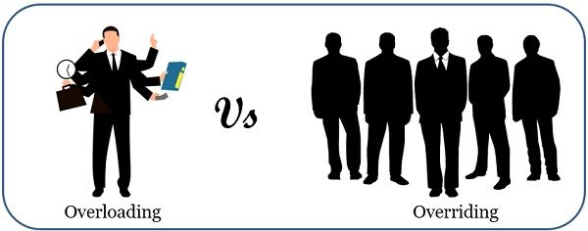
Polymorphism มาในสองรูปแบบใน Dart
Polymorphism แบบ static (หรือที่เรียกว่า compile-time Polymorphism ) และ Polymorphism แบบ dynamic (หรือที่เรียกว่า Runtime Polymorphism)

Slide 5
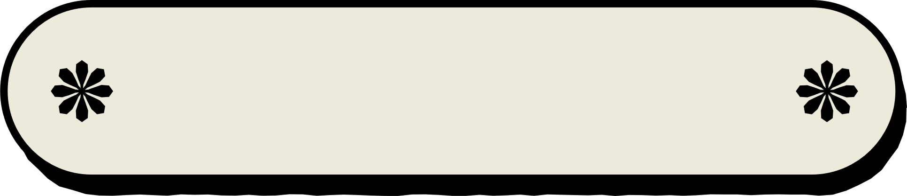
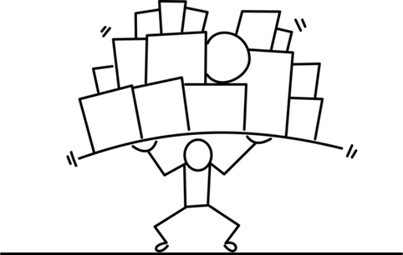
1. Static Polymorphism
Method Overloading ใน Dart รองรับการโอเวอร์โหลดเมธอด(Overloading) ซึ่งช่วยให้คุณกำหนดวิธีการหลายวิธีด้วยชื่อเดียวกัน แต่มีพารามิเตอร์ต่างกันภายในคลาส วิธีการที่เหมาะสมจะถูกเลือกตามจำนวนและประเภทของอาร์กิวเมนต์(arguments) ณ เวลารวบรวม(compile time)

Slide 6

Example 1 : Polymorphism By Method Overloading In Dart
class MathUtils {
int add(int a, int b) {
return a + b;
}
double add(double a, double b) {
return a + b;
}
void main() {
MathUtils math = MathUtils();
print(math.add(2, 3)); // Output: 5
print(math.add(2.5, 3.7)); // Output: 6.2
}
Output
5
6.2

Slide 7
2. Dynamic Polymorphism
Method Overriding ใน Dart รองรับการแทนที่เมธอด(Method Overriding) ซึ่งอนุญาตให้คลาสย่อยจัดเตรียมการใช้งานเมธอดที่กำหนดไว้ในซูเปอร์คลาสของตัวเอง วิธีการที่เหมาะสมจะถูกเลือกในขณะรันไทม์ตามประเภทที่แท้จริงของออบเจ็กต์

Slide 8


Example 2 : Polymorphism By Method Overriding In Dart
class Animal {
void makeSound() {
print('The animal makes a sound.');
}
}
class Cat extends Animal {
@override
void makeSound() {
print('Meow!');
}
}
class Cow extends Animal {
@override
void makeSound() {
print('Moow!');
}
}
void main() {
Animal cat = Cat();
Animal cow = Cow();
cat.makeSound(); // Output: Meow!
cow.makeSound(); // Output: Moow!
}

Slide 9
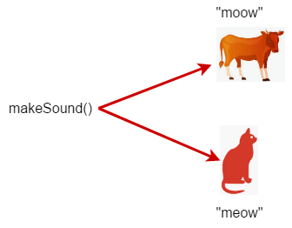
Example 2 : Polymorphism By Method Overriding In Dart
Output
Cat : Meow!
Cow : Moow!

Slide 10
Thank you

